Slide 1
Способы изменения
внутренней
энергии тела
900igr.net

Slide 2
Цель: Продолжить формирование понятия внутренней энергии на основе МКТ. Изучение двух способов изменения внутренней энергии
Задачи:
Проверить усвоение понятия внутренней энергии
Обеспечить усвоение двух способов изменения внутренней энергии тела
Развить самостоятельность учащихся
Показать значимость изучаемого материала в жизни

Slide 3
Тип урока: урок изучения нового
Метод обучения:
по источникам знаний – видеометод
по характеру познавательной деятельности – объяснительно- иллюстративный
Метод контроля: устный контроль
Форма организации учебного процесса:
фронтальная

Slide 4
Блок контроля
?
Ответьте
на мои
вопросы

Slide 5
1.Какое движение называют тепловым?
2.Как связано движение молекул с
температурой тела?
Зависимость скорости движения молекул от температуры тела
t ↑ → v молекул ↑
t ↓ → v молекул ↓

Slide 6
3. Какую энергию называют внутренней?
4. На верхней и нижней полках шкафа лежат два совершенно одинаковых шара. Какой из них обладает большей внутренней энергией? Потенциальной энергией? Кинетической энергией?
5.От чего зависит внутренняя
энергия тела?

Slide 7
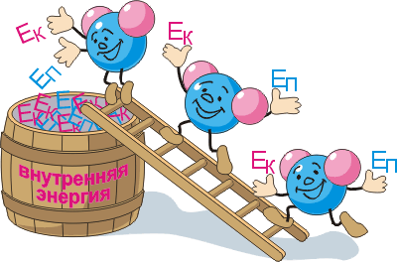
Внутренняя энергия тела
Евн = Еп + Ек всех молекул тела
Молекулы обладают потенциальной энергией, т.к. взаимодействуют друг с другом
Молекулы обладают кинетической энергией, т.к. непрерывно движутся
Еп зависит от расстояния между молекулами (агрегатного состояния вещества)
Ек зависит от скорости движения молекул (температуры)

Slide 8
Зависимость внутренней энергии тела от температуры тела
t ↑ → v молекул ↑ → Uвн ↑
t ↓ → v молекул ↓ → Uвн↓

Slide 9
Способы изменения
внутренней
энергии тела

Slide 10
Увеличение внутренней энергии произошло за счет совершения работы при натирании трубки веревкой
Способ 1

Slide 11
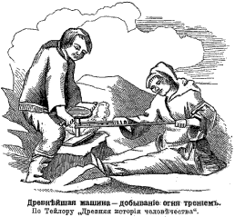
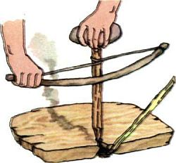

Slide 12
Сжатый воздух выталкивает пробку и при этом охлаждается. Почему?
Внутренняя энергия тела
уменьшается,
если тело само совершает
механическую работу

Slide 13
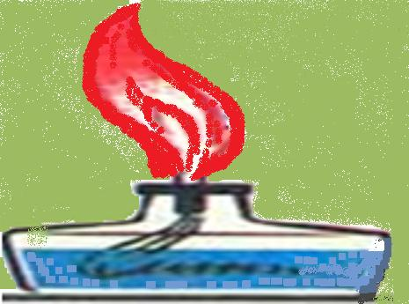
Способ 2
Вода в цилиндре нагревается, кипит, образуется пар.
Нагретый пар расширяется
и выталкивает пробку.
Внутренняя энергия пара
превращается
в механическую
энергию пробки

Slide 14
100⁰ С
60⁰ С
Металлический цилиндр
передал воде
часть своей внутренней энергии

Slide 15
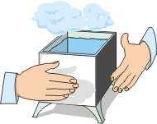
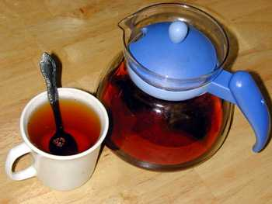
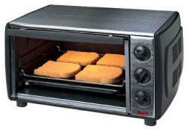
Процесс изменения внутренней энергии без совершения работы над телом или самим телом называется теплопередачей

Slide 16
Способы изменения внутренней энергии
Совершение механической работы
Теплопередача

Slide 17
Закрепим изученное?
?
Ответьте
на мои
вопросы

Slide 18
1. Если кусок алюминиевой проволоки быстро изгибать в одном и том же месте то в одну, то в другую сторону, то это место сильно нагревается. Объясните явление.
Ответ: Над проволокой совершается механическая работа. Механическая энергия превращается во внутреннюю.

Slide 19
2. Чем объясняется сильный нагрев покрышек автомобиля во время длительной езды?
Ответ: Покрышки нагреваются за счёт работы трения при частичном проскальзывании их по полотну дороги и за счёт работы деформации покрышки при качении.

Slide 20
3. Как можно отогреть озябшие руки, не используя нагретых предметов или теплых перчаток ?
Ответ: 1.Потереть руки – внутренняя энергия рук изменяется путем совершения механической работы
2. Подышать на руки – внутренняя энергия рук изменяется путем теплопередачи

Slide 21
Домашнее задание: § 3, практическое задание 1, стр. 10;
Спасибо за работу!!!
Желаю успехов!!!

